Slide 1

Лекция 2. Проекты и при чем тут контейнеры?
Рябухин Илья Алексеевич
iryabuhin@hse.ru
89255291848
@ilya_2108

Slide 2
Расписание
1 модуль
Что такое облако?
Containers 101
Cloud Best Practices
2 модуль
Создание проекта (CustDev, Lean Canvas)
Сети 101
Веб 101 (Бекенд & Фронтенд)
3 модуль
Как сделать архитектуру с нуля?
DevOps, DevSecOps
Защита
ВАЖНО: победа на хакатоне* – 10 автоматом
* Победа на хакатоне засчитывается только если было использование облаков, а студент непосредственно работал с облаком

Slide 3

Что такое проект?

Slide 4
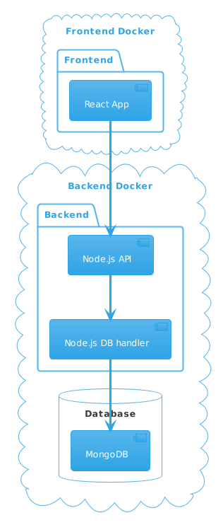
Пример проекта

Slide 5
Как выбрать идею?
YandexGPT/ChatGPT
Хакатоны и примеры прошлых лет
Могут быть проблемы с данными
Мозговой штурм идей
Импортозамещение
Идеи можно обсуждать с преподавателем и в чате ☺

Slide 6
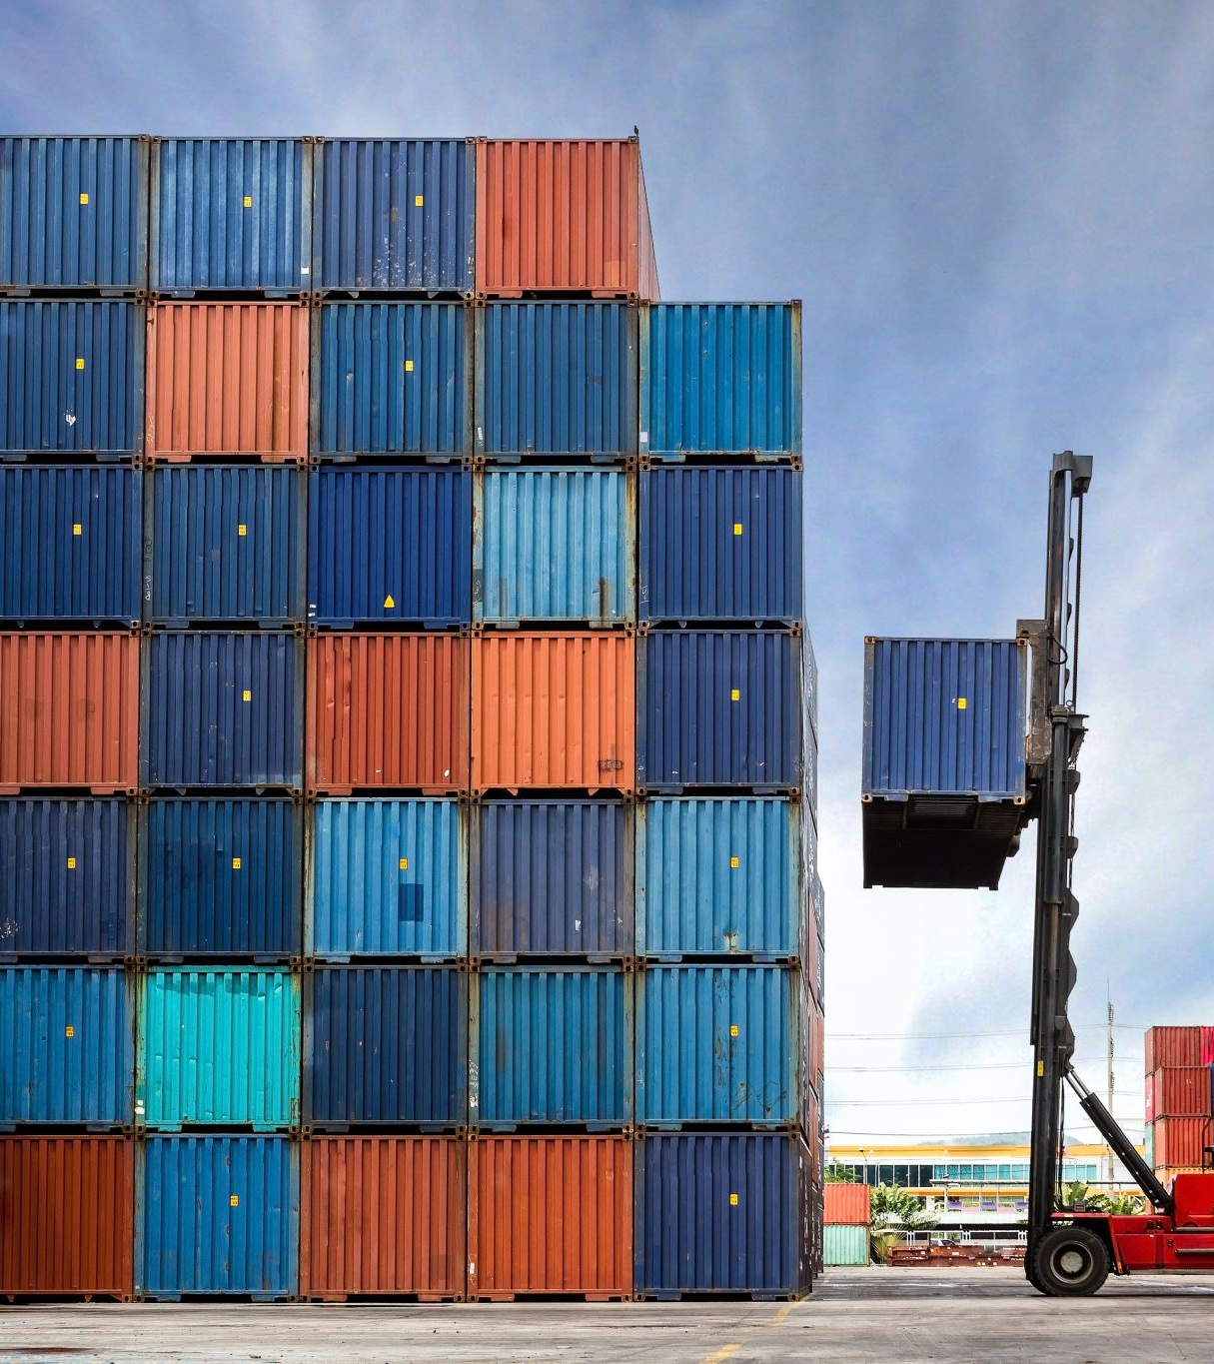
Что такое контейнеры?

Slide 7
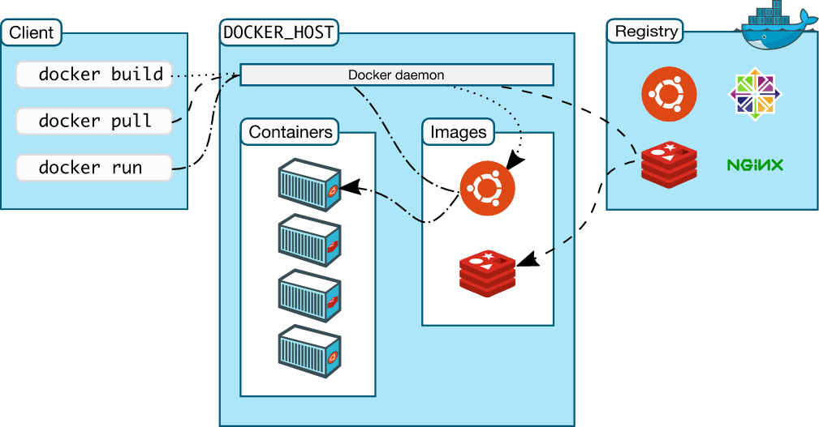
Термины
Терминология

Slide 8
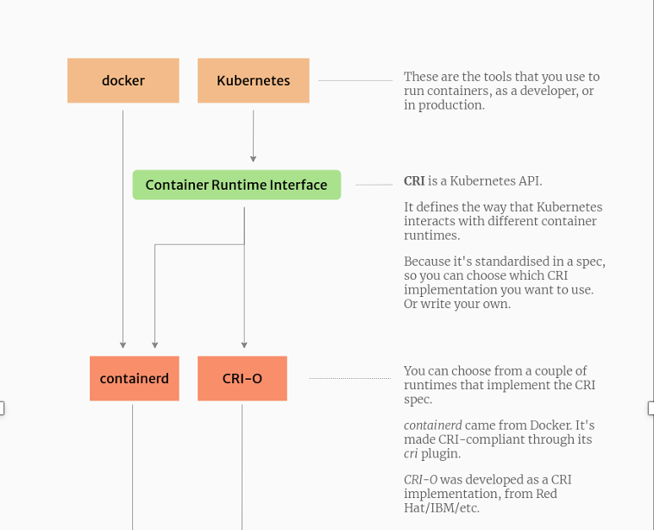
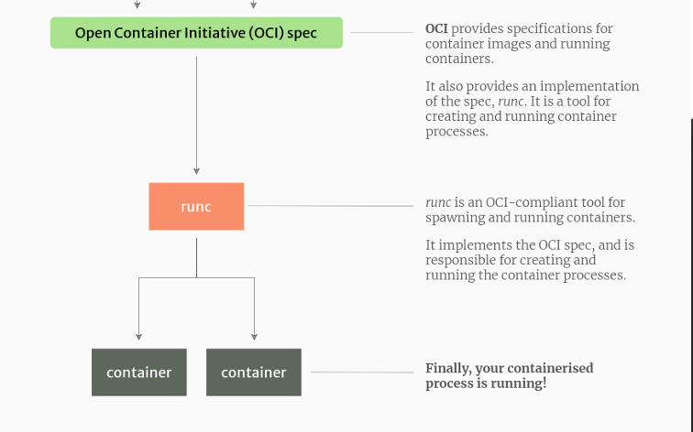
Что такое контейнер?

Slide 9
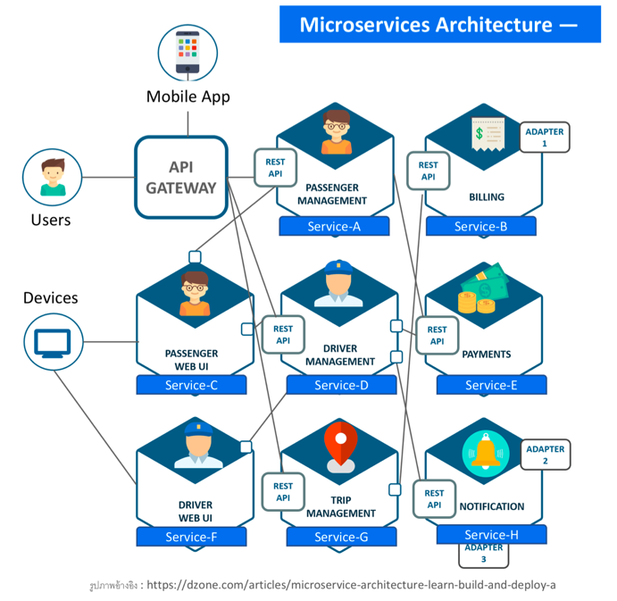
Для чего нужен контейнер?

Slide 10
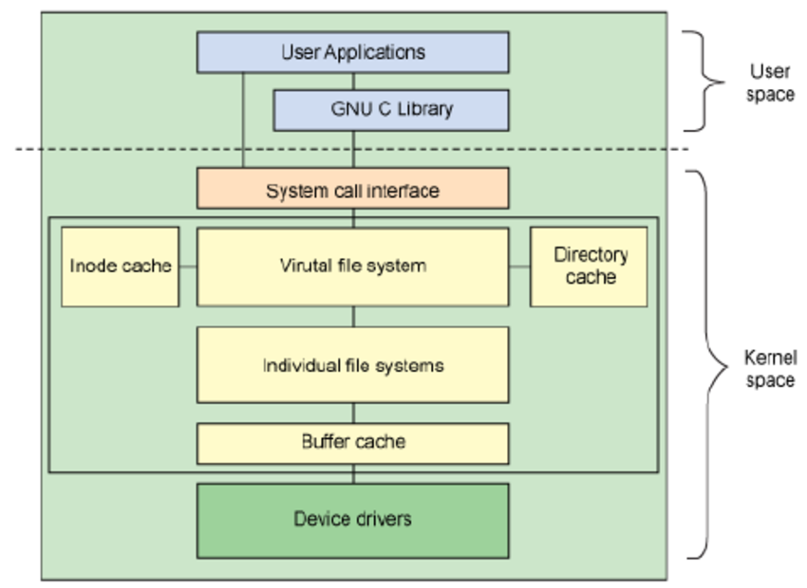
Линукс ОС 101

Slide 11
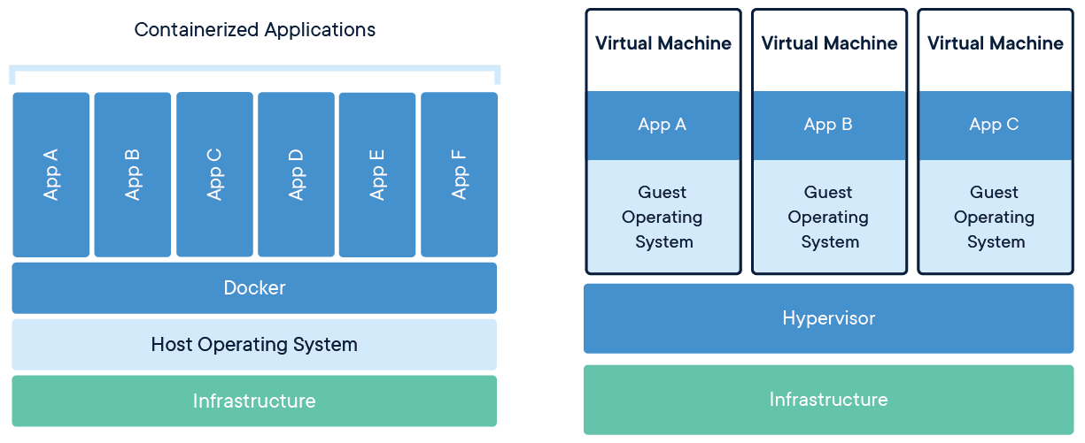
Что такое Docker?

Slide 12
В чем отличие Docker образа от контейнера?

Slide 13
Правда или ложь: docker может быть развернут только на Linux

Slide 14
Правда или ложь: docker образ может использовать только ОС Linux

Slide 15
Правда или ложь: docker контейнер можно развернуть в Kubernetes

Slide 16
Правда или ложь: Kubernetes может запускать только docker контейнеры

Slide 17
Dockerfile

Slide 18
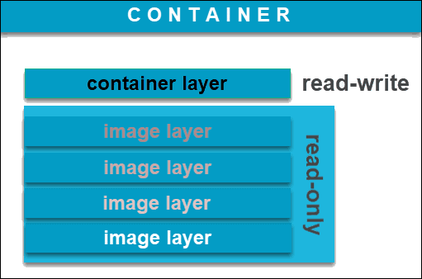
Контейнер vs образ

Slide 19
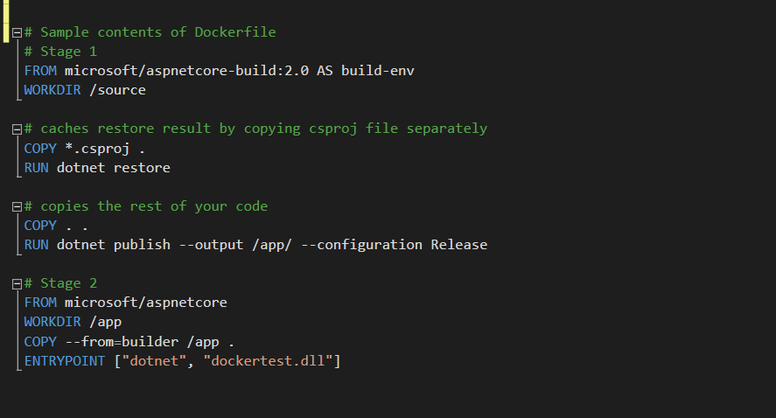
Пример dockerfile

Slide 20
Сбор образа
docker build - < FROM..
docker build .
docker build –f $DOCKERFILE_PATH .
docker build –t name .
docker build -t name:tag .
docker build –t name:tag1 –t name:tag2 .
docker rmi name
Notes:
dock

Slide 21
Аргументы сбора образа
docker build --build-arg ARG1=hello .
docker build --add-host=docker:10.27.100.1 .
docker build –o out.txt .
docker build –-squash .

Slide 22
Запуск контейнера
docker run –p 80:80 my-container
docker run –p 80:80 –p 81:81 my-container
docker run –p 80:80 –d my-container
docker run –pd 80:80 my-container
docker rm my-container
docker create –-name my-container –-publish 80:80 ubuntu:latest

Slide 23
Управление Docker
docker exec –it $C_ID $CMD
docker exec –it $NAME $CMD
docker ps == docker container ls
docker build == docker image build
docker images
docker prune
docker system prune –volumes
docker history

Slide 24
Постоянное хранилище
docker volume create my-volume
docker run –p 80:80 –v my-volume:private/path my-container
docker volume rm my-volume

Slide 25
Сеть
docker network create my-network
docker run –p 80:80 –-network my-network my-container
docker network connect my-network my-container
docker network disconnect my-network my-container
docker network rm my-volume

Slide 26
Типы сетевых драйверов
Bridge – по умолчанию
Host – снятие изоляции между контейнерами и сетью хоста
Overlay – объединение нескольких docker deamon
Ipvlan – полный контроль над L2 и L3 IPv4 и IPV6
Macvlan – создание MAC-адреса для контейнера
None – отключение сети

Slide 27
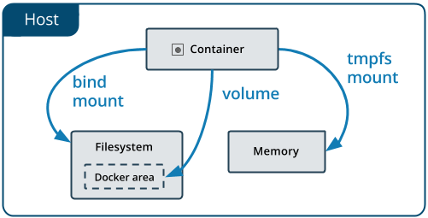
Volume или storage?

Slide 28
Типы дисков
Overlay2 – по умолчанию, рекомендуется
Fuse-overlayfs – daemon и контейнеры не имеют root доступа,
Btrfs, zfs – есть возможность делать snapshot, но требует дополнительной поддержки
Vfs – ситуации, где copy-on-write не может быть использовано
Aufs – сложнее в реализации и медленнее, чем overlay
Devicemapper – был рекомендованным диском для CentOS и RHEL, сейчас нет
Overlay – предшественник overlay2

Slide 29
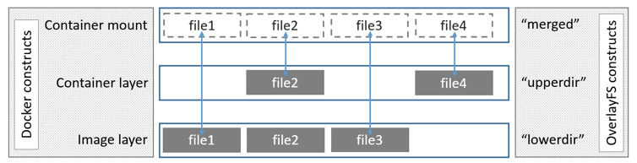
OverlayFS

Slide 30

Практика. Привет, Docker
Notes:
https://docs.docker.com/get-started/02_our_app/

Slide 31
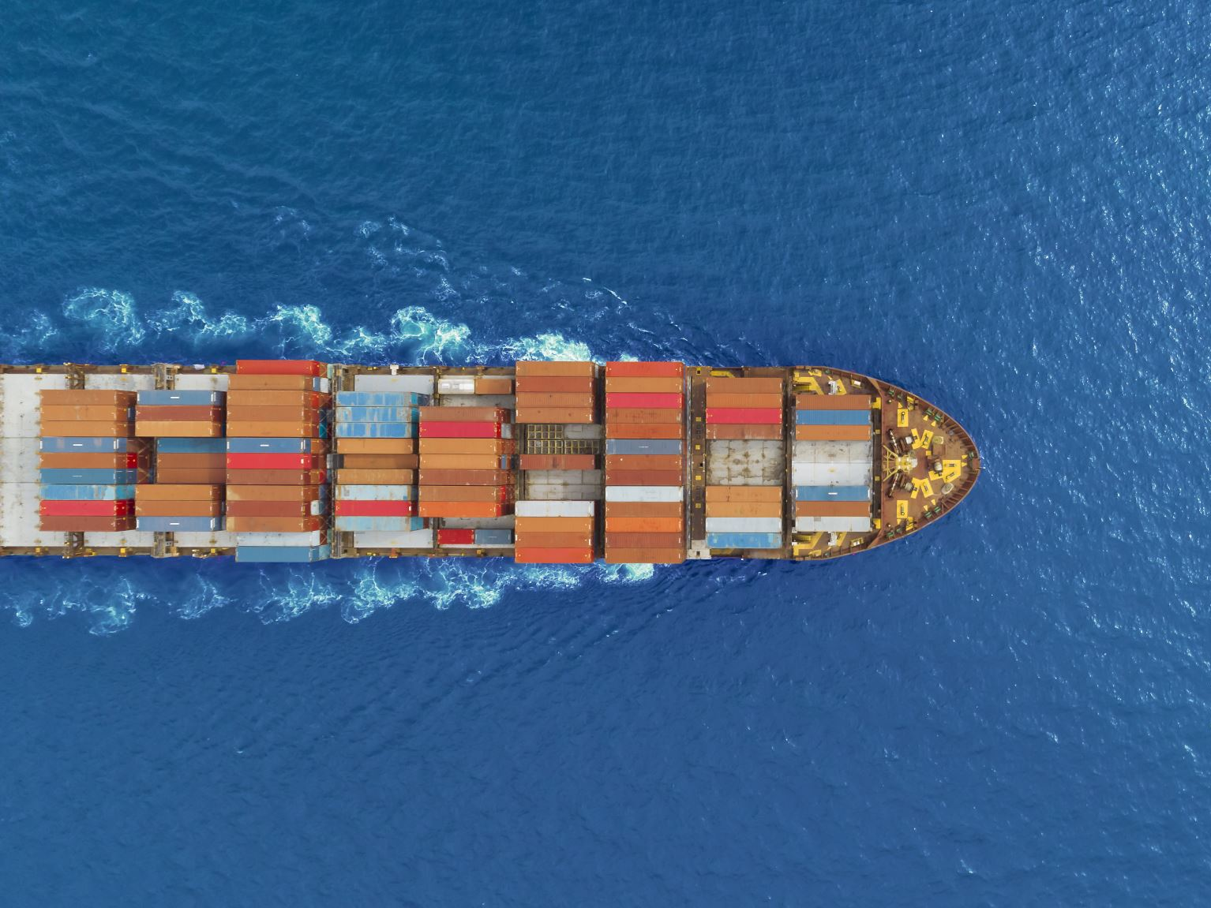
Домашнее задание
Выбрать один из микросервисов https://github.com/GoogleCloudPlatform/microservices-demo
Разобраться в dockerfile
Собрать собственный образ и запустить тестовый контейнер
Notes:
https://docs.docker.com/get-started/02_our_app/

